Slide 1
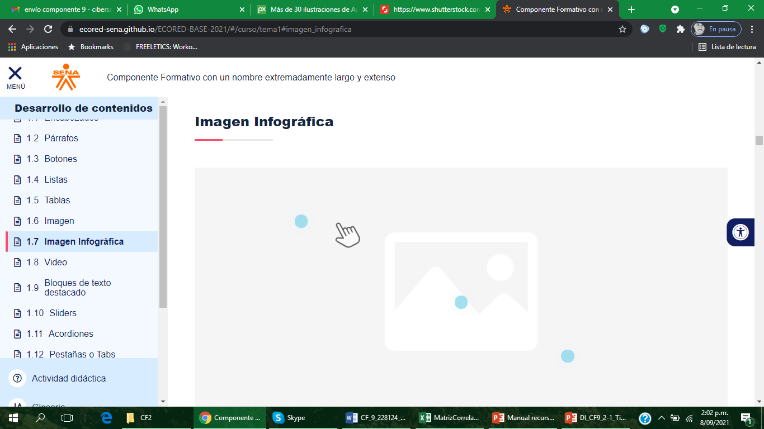
Indicaciones para la producción
DI_CF09B_11_BasicoDeLeggins
Imagen infográfica.

Slide 2

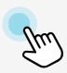
Indicaciones para la producción
Producción, favor asignar esta u otra imagen que consideren apropiada con 6 puntos que despliegan información en ventanas o cuadros de diálogo (dicha info es un corto texto e imagen).
2
3
6
4
1
5

Slide 3
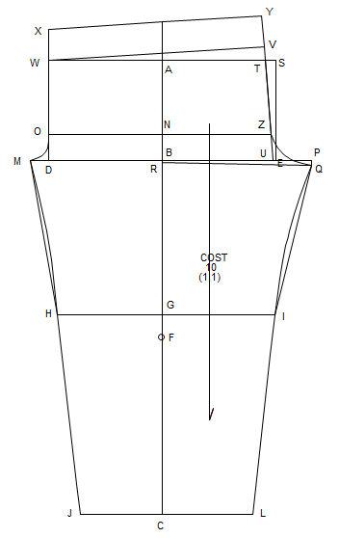
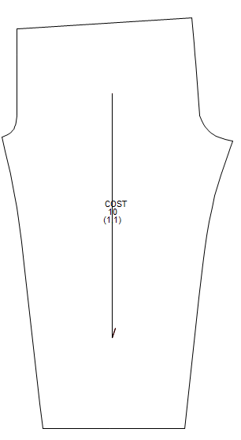
Indicaciones para la producción
1
2
Delantero y trasero
A= punto de origen (intersección de dos líneas en forma de T)
A - B = ½ de cadera menos 2 cm
A - C = medida de cintura al suelo menos 5 cm
B - O y B - E = ½ de cadera más 1 cm
F = ½ de la distancia B - C
F -G = 5 cm
Medidas
Estatura 7ª C
Cintura
Cadera
Cintura al suelo
Rodilla
Bota (bajo)
Coeficiente de elasticidad 15%
Base = Cadera X 100
100 + 15

Slide 4
Indicaciones para la producción
3
Escuadrar
Escuadrar el punto G hacia ambos lados encontrando la línea de rodilla
G - H = ½ de rodilla
G - 1 = ½ de rodilla más 2 cm para costura
C - J = ½ de bota
C - L = ½ de bota más 2 cm
D - M = 1/12 de cadera
8 - N = 1/3 de la distancia A - B menos 1.5 cm

Slide 5
Indicaciones para la producción
4
Escuadrar
Escuadrar hacia ambos lados el punto N
Escuadrar el punto D
O = unión de los puntos N - D
Unir con curva O - M
E - P = 1/6 de cadera
P - Q= 1 cm
8 - R= ½ cm
Unir con línea recta los puntos R - Q
c

Slide 6
Indicaciones para la producción
5
6
Escuadrar el punto E
S = Unión de los puntos A - E
S - T = 2 cm
E - U=½ cm
Unir con recta U - T y prolongar
T- V= 3 cm
Unir con línea curva los puntos Z con Q
Unir
Unir con semicurva Q con 1
Unir con línea recta 1 - L y J - H
Unir con curva suave M - H
W = unión de los puntos A - D
W - X = 7 cm
V - Y= 7 cm
Unir con línea recta X - Y
Sobre la línea Y - X -Q dar 1 cm de costura

